Slide 1
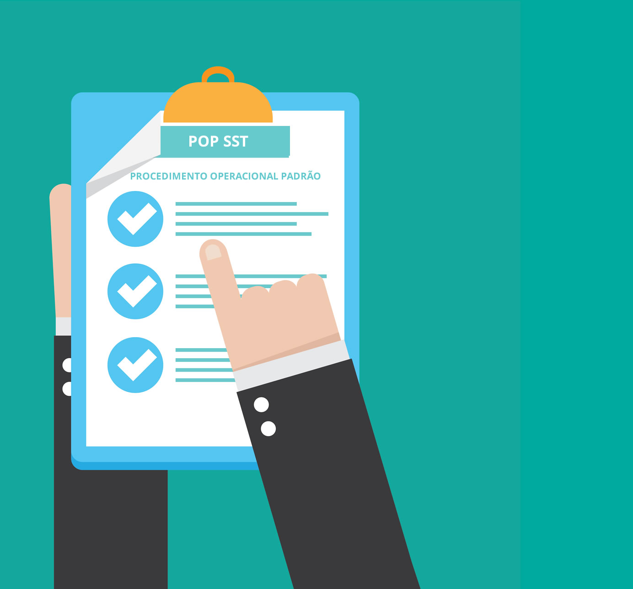


Procedimentos
GREGORY VELOSO SILVA

Slide 2


Modularização
A modularização (ou componentização) é o mecanismo que permite que um sistema de software seja dividido em partes que interagem entre si. Tais partes são chamadas de módulos.
Desse modo, o código desenvolvido é dividido em módulos independentes, que podem ser utilizados por qualquer objeto e a qualquer tempo.

Slide 3
Modularização
Modularizar um programa consiste em dividi-lo em partes que serão desenvolvidas em separado. Essas partes executam tarefas menores que depois serão acopladas para formar o programa. A cada uma dessas partes chamamos de subprograma ou subrotinas.

Slide 4
Subrotinas
Subrotinas são blocos de códigos escritos para definir tarefas que o programa poderá usar várias vezes durante sua execução, podendo inclusive serem aproveitados em outros programas
O programador pode escrever subrotinas para definir tarefas específicas que podem ser usadas em muitos pontos do programa. Os comandos que definem as subrotinas são escritos apenas uma vez, e são escondidos de outras rotinas.

Slide 5
Procedimentos
Método ou processo; maneira através da qual alguma coisa é feita:
procedimento concursal; procedimento eleitoral; procedimento químico.
Comportamento ou conduta; maneira de se comportar.
[Jurídico] Os mecanismos legais que colocam uma causa em juízo.
Ação ou efeito de proceder.

Slide 6
Procedimentos
Procedimento é o modo como algo é executado, ou seja, como é feito o
processo de determinada coisa. Este termo também pode ser usado para se
referir a maneira como alguém deve agir numa situação específica.

Slide 7
Procedimentos
Na programação, procedimentos são estruturas que agrupam um
conjunto de comandos, que são executados quando o
procedimento é chamado

Slide 8
Procedimentos
Na programação, procedimentos são estruturas que agrupam um
conjunto de comandos, que são executados quando o
procedimento é chamado

Slide 9
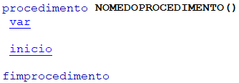
Procedimentos

Slide 10
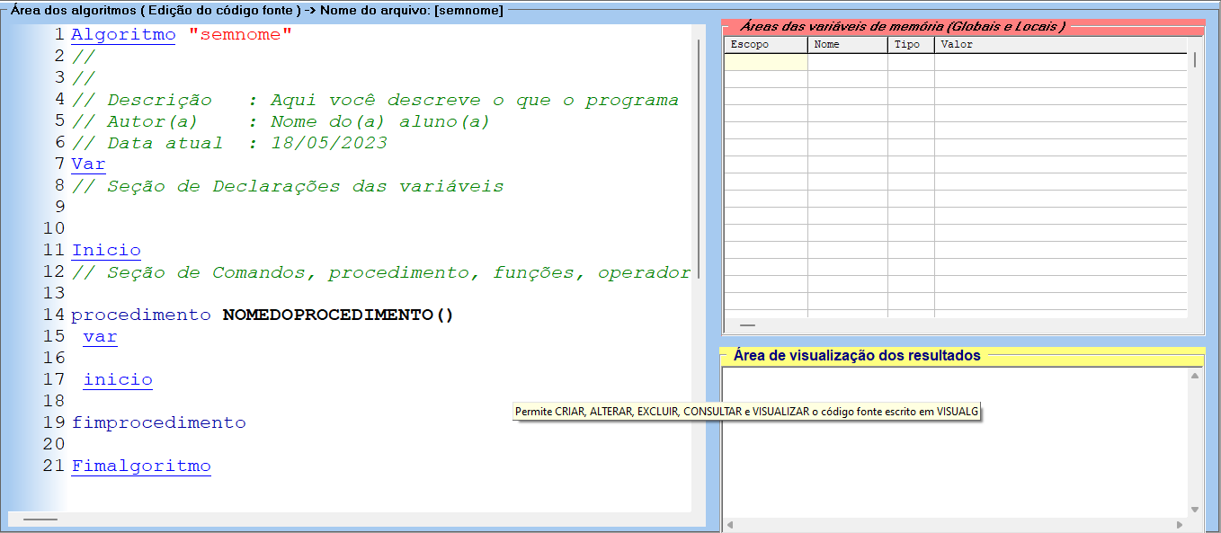
Procedimentos

Slide 11
Parâmetros
Na programação, parâmetros são valores fornecidos na linha de
chamada do procedimento, que serão necessários para o procedimento
ser realizado.
Ficam entre os parênteses e que estão separados por vírgulas.

Slide 12
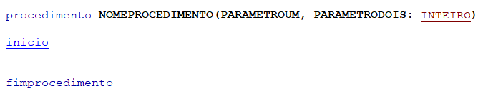
Parâmetros

Slide 13
Parâmetros
Os parâmetros de um procedimento podem ser acessados da mesma maneira
que variáveis locais. Eles, na verdade, funcionam exatamente como variáveis
locais, e modificar um argumento não modifica o valor original no contexto da
chamada do procedimento, pois, ao dar um argumento numa chamada de
função, ele é copiado como uma variável local do procedimento.

Slide 14
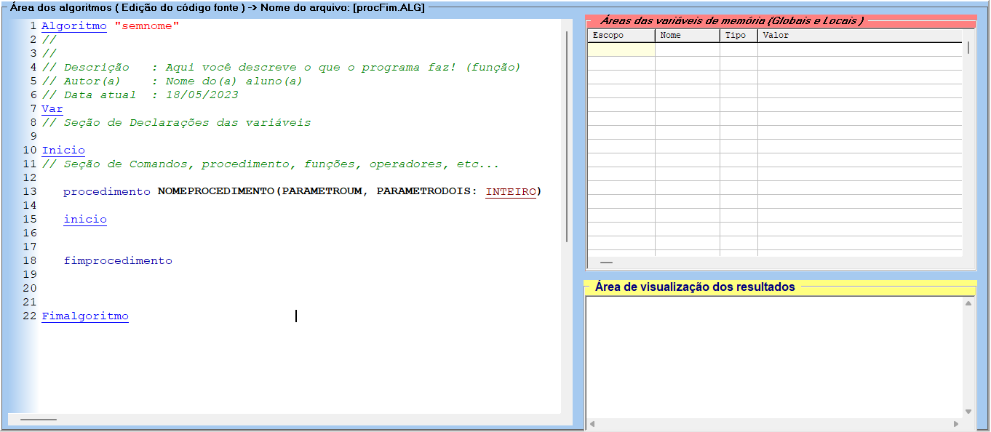
Parâmetros

Slide 15
Escopo: Global x Local
Variável Global
Uma variável global é definida quando declaramos uma variável fora de qualquer função, assim ela torna acessível a qualquer parte da nossa aplicação, podendo ser lida e alterada.
Variável local
Uma variável local é definida quando declaramos uma variável dentro de uma função, assim ela torna acessível somente dentro da função onde ela foi declarada.

Slide 16
Exercício: Calculadora infinita
Faça um programa que receba dois valores do usuário, pergunte qual
operação ele deseja realizar e mostre o resultado, em seguida pergunte
se ele deseja realizar outra operação e se sim reinicia o programa.

